Slide 1


COVID-19 Community Mobility Reports
Maria Barros (up201608444) e Miguel Ferreira (up201606158)

Slide 2




Definição do problema
Antes da definição do problema, é necessário primeiro conhecer o dataset. Para este trabalho, o dataset com que vamos trabalhar possui informação sobre 19 diferentes países, com informações diárias durante 43 dias, sobre diferentes informações:
Tendências de mobilidade a locais como supermercados, farmácias…
Tendências de mobilidade a locais como restaurantes, shoppings…
Tendências de mobilidade a locais de trabalho
Tendências de mobilidade a locais como parques, jardins, marinas…

Slide 3




Definição do problema
Tendências de mobilidade a transportes públicos
Tendências de mobilidade a locais de residência
Número total de casos
Número total de mortes
Como primeiro problema, decidimos então focar-nos na previsão do número total de casos, utilizando como features todas as tendências de mobilidade, e ainda o número de casos do dia anterior

Slide 4


Ferramentas a utilizar
A primeira parte do trabalho consistiu então numa primeira avaliação do dataset
Nº Casos | Nº Casos do dia anterior
O primeiro passos consistiu então na criação de uma nova coluna, em que cada entrada corresponde ao número de casos no dia anterior. Desta vez, para prever o número de casos para cada dia, este valor pode ser utilizado como característica, e ajudar nessa previsão
Numa fase posterior, pretendemos considerar não apenas o número de casos do dia anterior (dado que facilita bastante a tarefa da previsão), tentar adaptar para uma previsão do número de casos, por exemplo, da semana seguinte

Slide 5
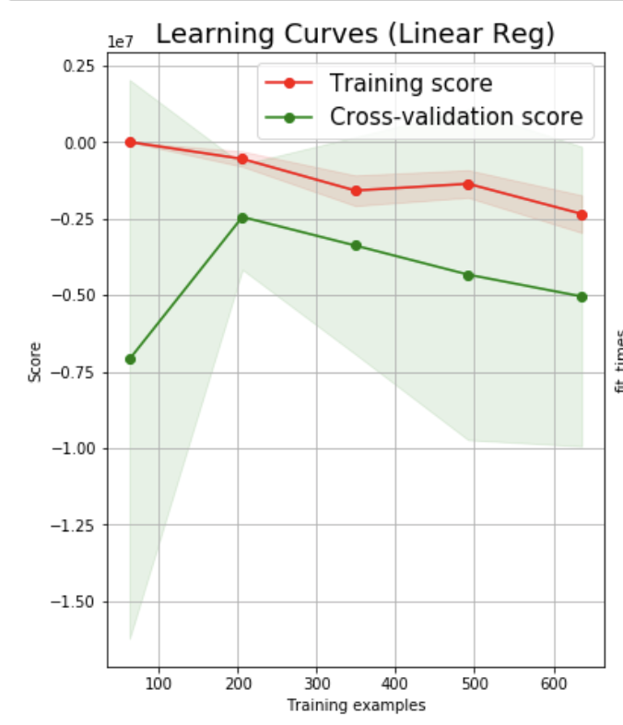
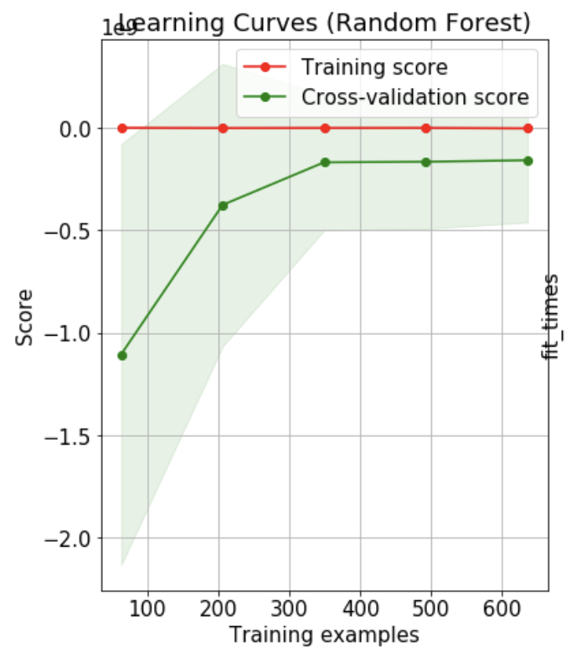
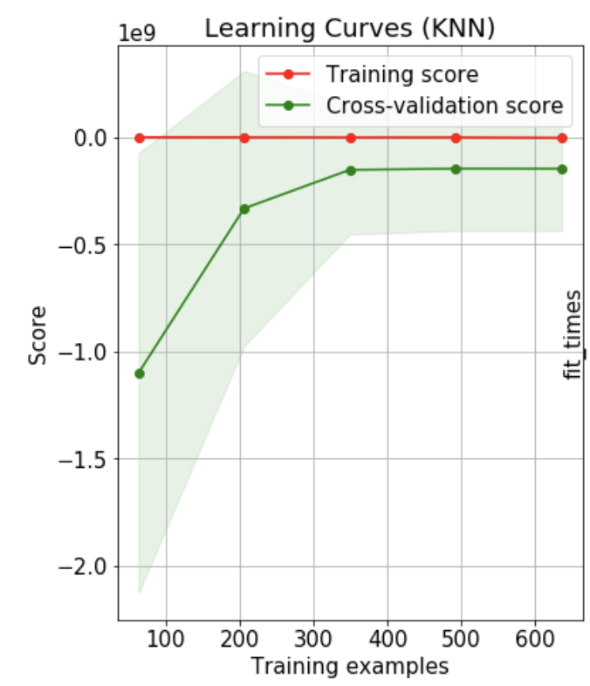
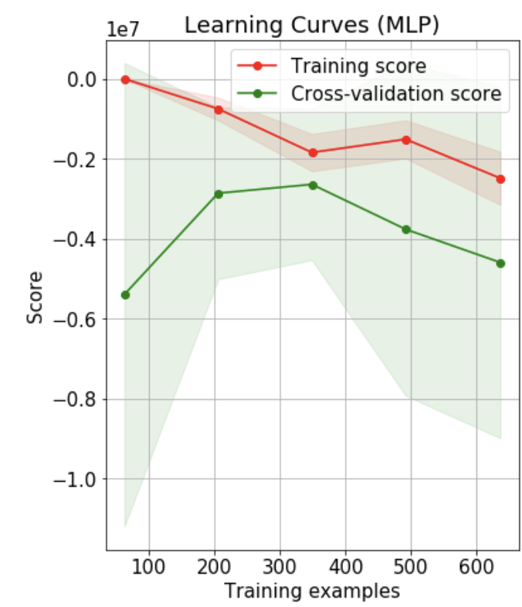
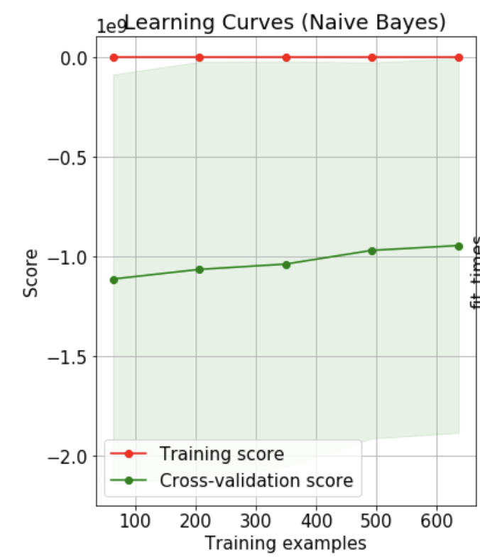
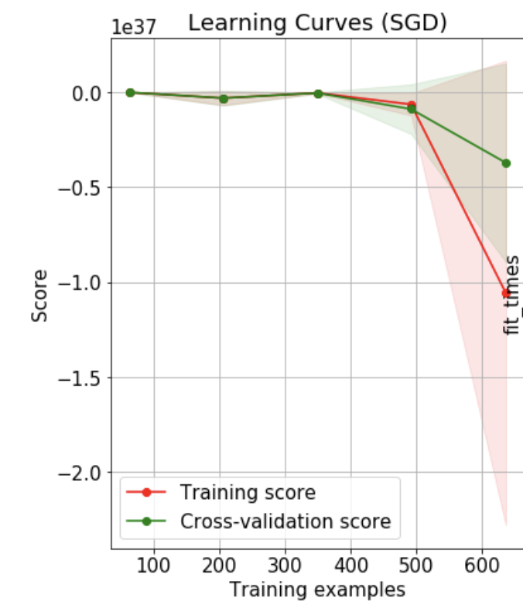
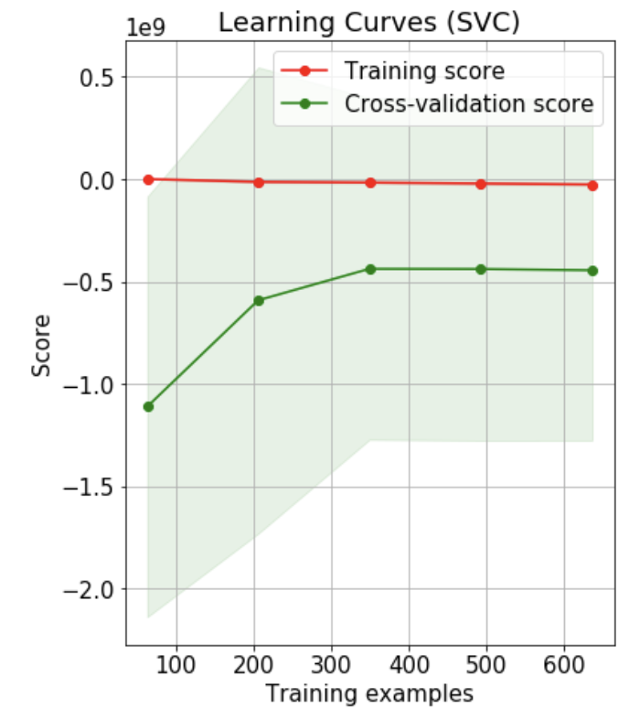
Ferramentas a utilizar
De seguida, e de forma a conseguir averiguar quais os algoritmos que produziriam melhores resultados para o dataset, traçaram-se as curvas de aprendizagem para diferentes algoritmos. Os algoritmos testados foram Regressão Linear, KNN, Naïve Bayes, SGD, SVC, MLP, Decicion Tree e Random Forest, estando os resultados da linha de aprendizagem apresentados a seguir. A métrica utilizada para avaliar os resultados foi Negative Mean Square Error

Slide 6
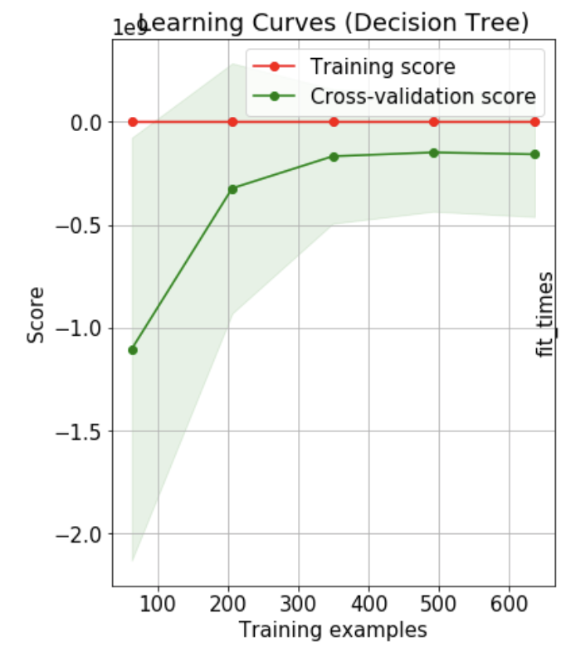
Ferramentas a utilizar
Pelos resultados apresentados nas diferentes curvas de aprendizagem, decidimos então optar pelo algoritmo Random Forest, sendo este aquele que, para um crescente tamanho do set de validação, apresenta um erro menor e mais próximo do set de treino

